Slide 1
Overleg na KR
10/03/2022

Slide 2
Pedagogische eenheden
Samen school maken: nadenken over onze pedagogische eenheden:
- 16 maart 2022: 13.00-15.30: afspraak in de leraarskamer
Samen school maken: nadenken over uurroosters en toeizchten:
- 20 april 2022: 13.00-15.30: afspraak in de leraarskamer

Slide 3
Infomoment professionelen en doe dagen
10 maart 2022: infomoment voor professionelen:
13.30-15.30: info rond systeem etc. en dan een rondleiding op maat van de doelgroep
Volgende week: doe dagen OV4 en OV3: Ilonka en werkgroepen: heel veel succes!

Slide 4
Open dag
Dank aan de werkgroep om dit zo te dragen!

Slide 5
To do: volgende vergadering
Vanaf de opleidingsfase/2de graad: arbeidsrijpheid en arbeidsbereidheid
Voor de opleidingsfase en OV4: mogelijkheid overgang naar gewoon onderwijs: documenten op te volgen

Slide 6
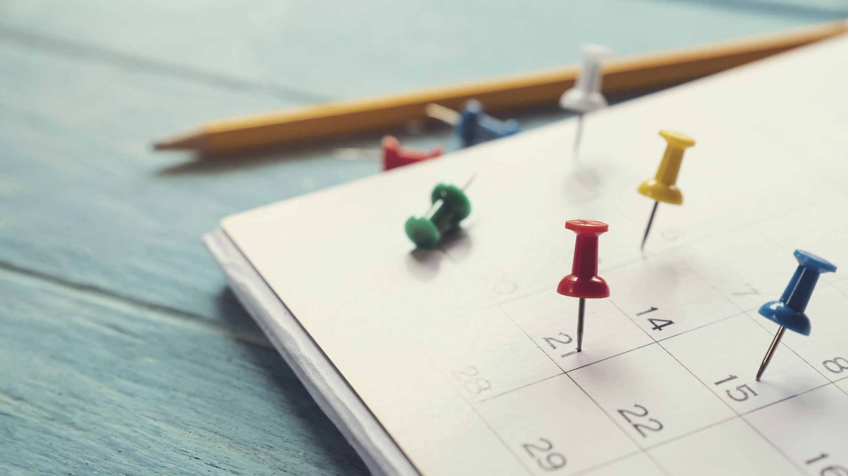
Regels en afspraken
Werkgroep OV4 – regels en afspraken:
Een memorabele manier om de afspraken blijvend te herinneren

Slide 7
Regels memorabel voor leerlingen?
Hoe kunnen we de regels blijvend zichtbaar maken vanuit verbinding en niet vanuit autoritair gedrag?

Slide 8
Samen school maken
Toiletten
Refter
Wacht
Rondwandelende leerlingen
aanwezigheden

